Slide 1
Dancing Stars
Никол топозлийска 5MI0700203
Ния попова 2mi0700204

Slide 2
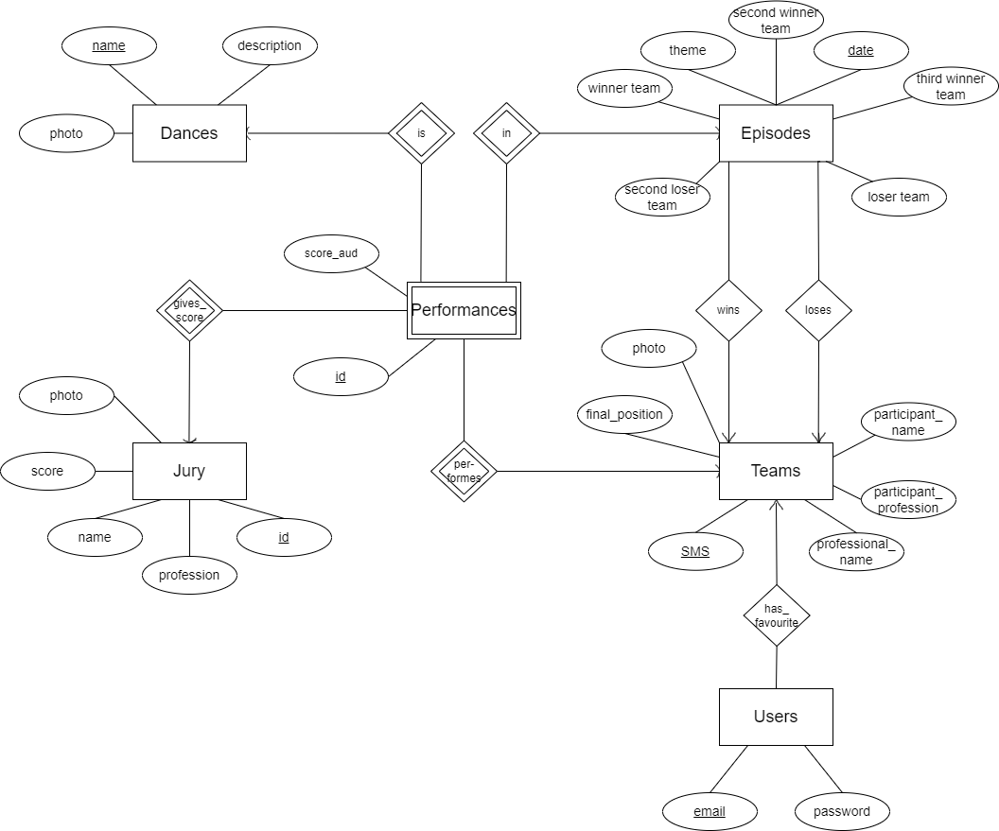
E/R диаграма на модела

Slide 3
Релационни схеми

Slide 4
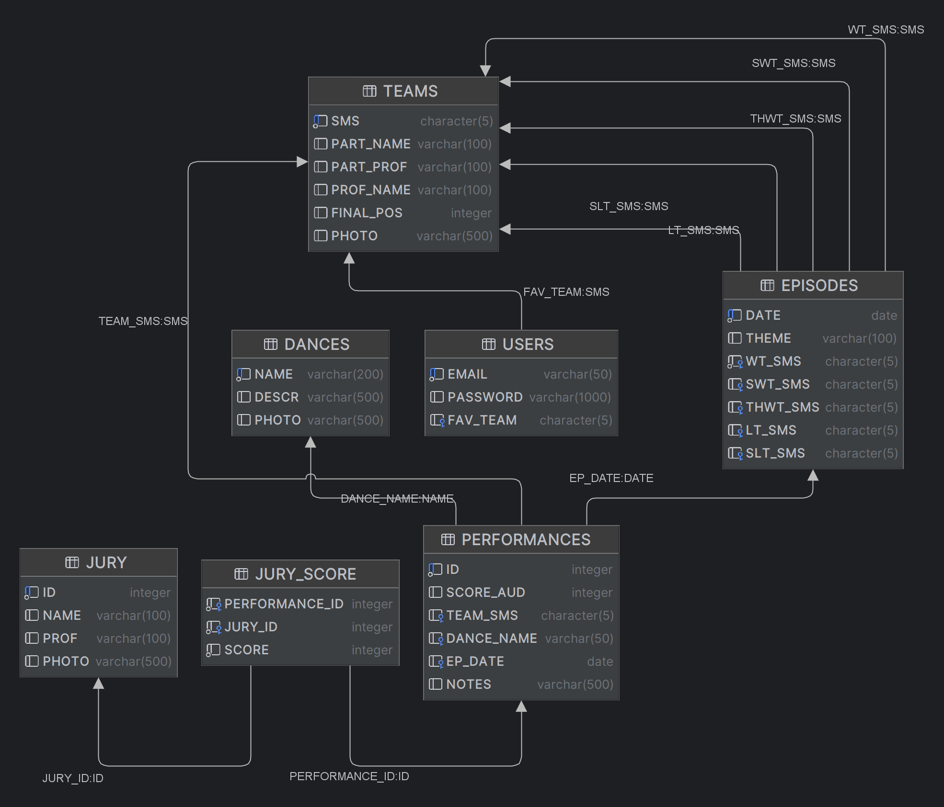
Схема на базата от данни

Slide 5
Views

Slide 6
Views

Slide 7
Приложение за достъп до базата

